Slide 1
Когда так говорят?
Пл...хой друг в деле не п…мощник.
На св…ей улочке и курочка хр…бра.

Slide 2
Ёлочка и белочка,
Кочка, точка, стрелочка,
Бочка, почка, спичка,
Речка, ручка, птичка.
Срочный, уличный, ночной,
Точный, шуточный, речной.
Знаем мы наверняка,
Как писать ЧН, ЧК.

Slide 3

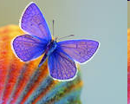
Правописание буквосочетаний с шипящими звуками.

Slide 4
ЧК, ЧН, ЧТ, ЩН, НЧ
?

Slide 5
Согласные шипящие звуки
[ ч'] и [ щ'] всегда мягкие.
Поэтому для обозначения мягкости другая буква
не требуется.
ЗАПОМНИ:
В СОЧЕТАНИЯХ ЧН, ЧК, ЩН, НЧ МЯГКИЙ ЗНАК НЕ ПИШЕТСЯ !
ЧК,ЧН, НЧ, ЩН,ЧТ ПИШИ
БЕЗ МЯГКОГО ЗНАКА

Slide 6
Выпиши слова с новыми буквосочетаниями:
Песочница, мечта, удочка, помощник, ласточка, почта, цветочница, хищник, мачта, спички, печка, молочный, мощный.

Slide 7
Какой звук нужно произносить?
ПОМОЩНИК
ЧТО
ЧТОБЫ
КОНЕЧНО
СКУЧНО
НАРОЧНО

Slide 8
№ 1
СказоЧНый, тоЧНый, веЧНый, скуЧНый, кирпиЧНый, солнеЧНый, сердеЧНый.

Slide 9
№2
НоЧКа, пеЧКа, синиЧКа, птиЧКа, колюЧКа, спиЧКа, рукавиЧКа, лисиЧКа, тоЧКа, доЧКа, коЧКа, книжеЧКа.

Slide 10
№3
МолоЧКо, лодоЧКа, девоЧКа, булоЧКа, бабоЧКка, ластоЧКа, козоЧКа, ёлоЧКа, нитоЧКа.

Slide 11
№4
СоЧНый, улиЧНый, пеЧНой, удаЧНый, встреЧНый, отлиЧНый, ноЧНой, звуЧНый, игрушеЧНый, реЧНой.

Slide 12
№5
ЛеноЧКа, ВанеЧКа, ОлеЧКа, ЛидоЧКа, ЖенеЧКа, ЗиноЧКа, ТанеЧКа, ЛюдоЧКа, ЖуЧКа, АнеЧКа.

Slide 13
№6
МоЩНый, жилиЩНый, хиЩНик, изяЩНый, жеНЩина, помоЩНик, гоНЩик, камеНЩик, барабаНЩик.

Slide 14
№7
ОдуваНЧик, поНЧик, коНЧик, блиНЧик, стакаНЧик, птеНЧик.

Slide 15
Работа над ошибками.
Сочетания ЧК, ЧН, НЧ, НЩ, ЩН.
Выпиши слово правильно, подчеркни сочетания, запиши еще два слова с этой орфограммой.
Дочка - речка, ласточка.

Slide 16
Образуй новые слова.
молоко |  | молочный
цветок |  | цветочный
сердце |  | сердечный
внук |  | внучка
ночь |  | ночка
печь |  | печка
мощь |  | мощный
овощ |  | овощной
птенец |  | птенчик
телефон |  | телефончик
чн
чк
щн
нч

Slide 17
Очки – 2 слога, 4 б., 4зв.
о
а
- гл., безуд.
ч
ч’
- согл., глух., мягк.
к
к’
- согл., глух., мягк.
и
и
-гл., удар.

Slide 18
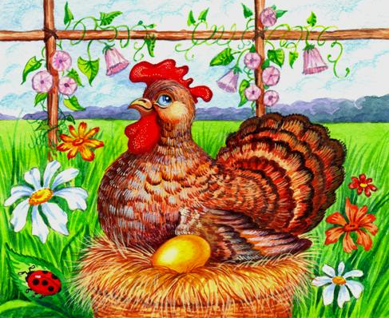
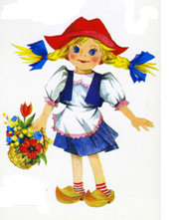

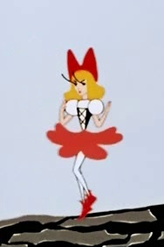
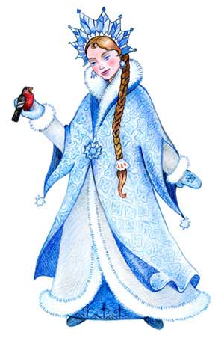
Назови имена сказочных героинь.

Slide 19
Проверь себя!
Курочка Ряба
Русалочка
Красная Шапочка
Дюймовочка
Снегурочка

Slide 20


